Slide 1


Slide 2
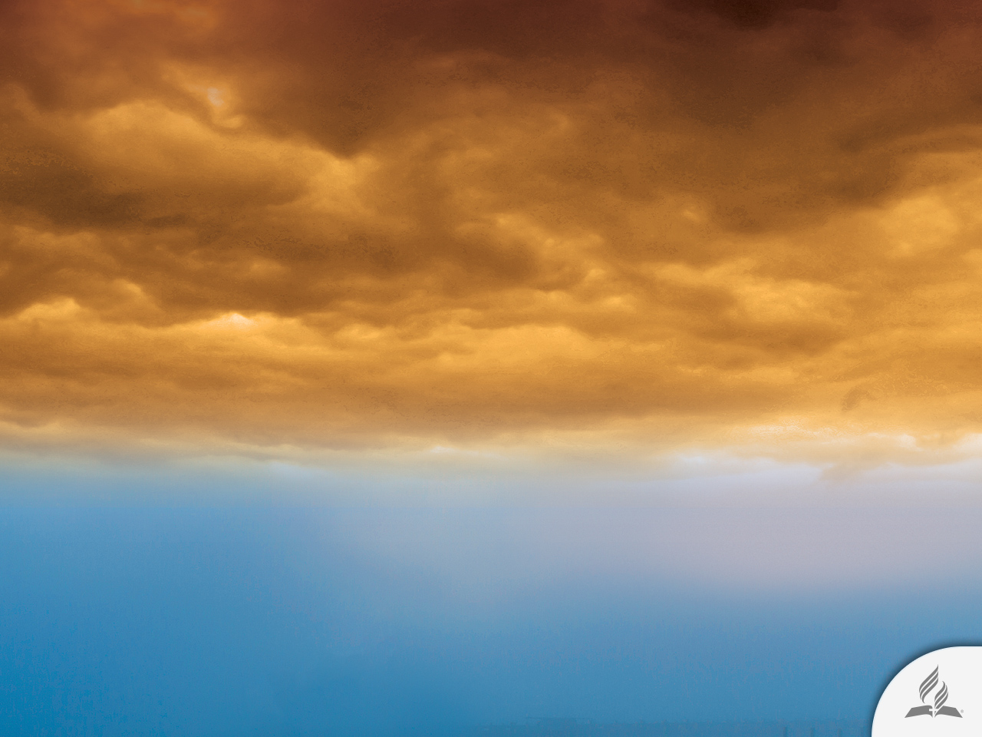
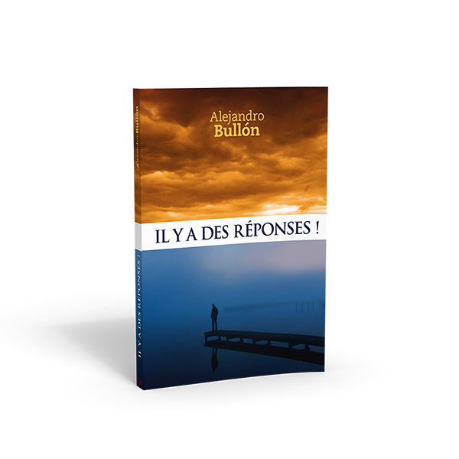


Qu’y a-t-il après la mort ?
Sujet 9

Slide 3
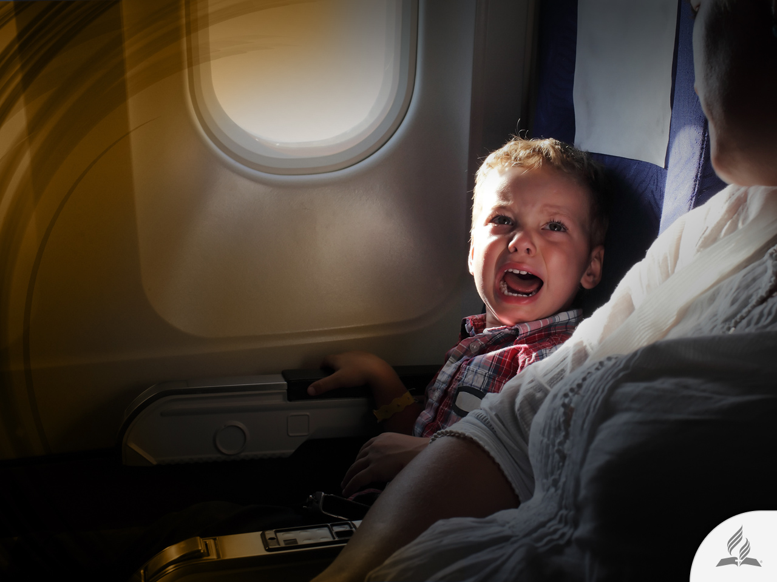
La peur de la mort
Cet enfant n’avait pas à avoir peur, mais il hurlait désespérément tandis qu’il s'accrochait à la robe de sa mère et refusait de monter dans l’avion : « Je ne veux pas mourir ! Je ne veux pas mourir ! »

Slide 4
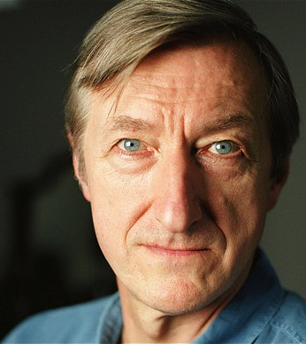
La peur de la mort
Le romancier britannique Julian Barnes n’est plus un enfant. C’est un homme célèbre de soixante-deux ans.
Il vient de publier son dernier ouvrage intitulé Nothing to be Frightened of [Rien à craindre]. L’on pourrait dire que l’oeuvre est un sanglot d’adulte devant la mort.

Slide 5
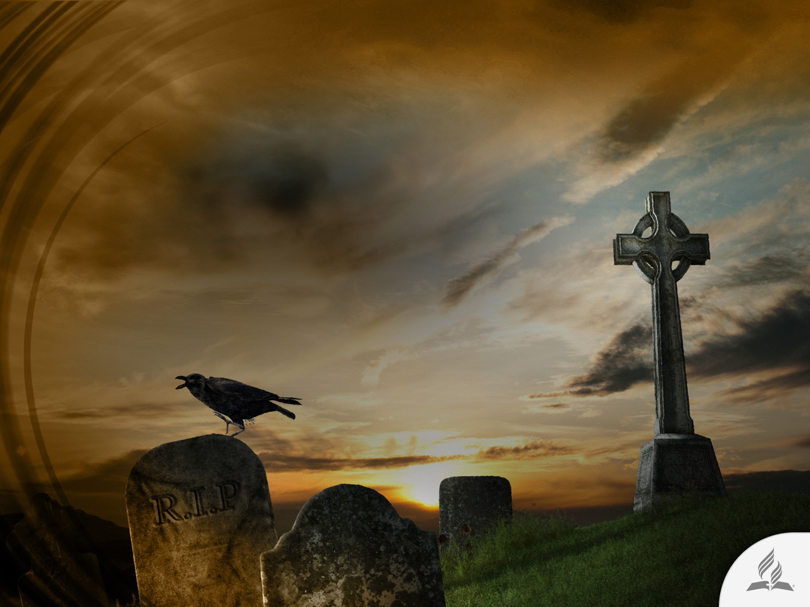
La peur de la mort
Dans son dernier livre, l’auteur déclare que la mort est la disparition de quelque chose à quoi nous nous attachons mais qui, en réalité, n’existe pas.
Par conséquent, la peur de la mort n’a pas de sens ; c’est la peur du néant.
Et pourtant l’auteur confesse sa peur quotidienne de la mort !
Il s’imagine dans des situations dans lesquelles il pourrait mourir, par exemple pris dans les mâchoires d’un crocodile ou dans un naufrage.

Slide 6

QU'EST-CE QUE LA MORT ?

Slide 7
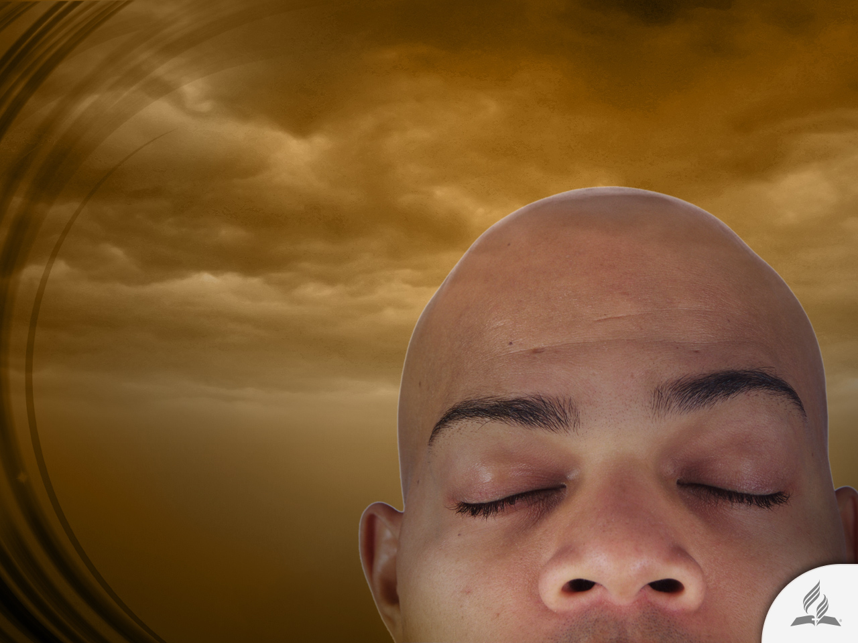
Concept biblique de la mort
« L'Éternel Dieu forma l'homme de la poussière de la terre, il souffla dans ses narines un souffle de vie et l'homme devint un être vivant. » (Genèse 2 : 7)

Slide 8
Concept biblique de la mort
POUSSIÈRE
(corps)
SOUFFLE DE VIE (spirit)
ÊTRE VIVANT

Slide 9
Concept biblique de la mort
Selon la Bible, l’âme est intrinsèque à l’être humain. L’âme est un être vivant.
Les êtres n’ont pas d’âme, ils sont une âme.
Le terme hébreu utilisé pour « personne », « âme », « être », ainsi que dans quelques autres cas pour « vie » (par exemple Lévitique 17 : 11, 14) est nèphèsh.
Le terme que l’on traduit par « esprit » est ruah, qui provient de la même racine que les mots souffle ou respirer.
Mais alors que nèphèsh caractérise ce qu’est chaque être vivant (l'individualisation du souffle de Dieu), ruah est le souffle de vie commun à chaque être vivant.
Dans Genèse 2 : 7, nèphèsh s’utilise pour désigner l’homme créé par Dieu.

Slide 10
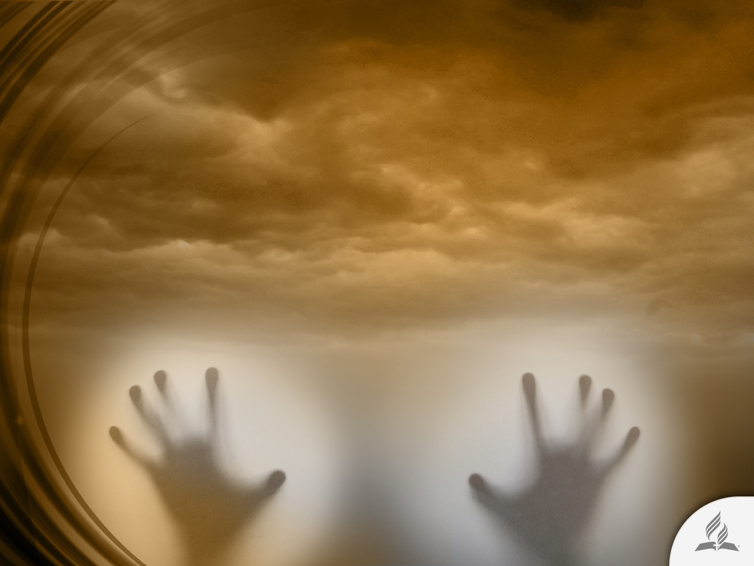
L’âme est-elle mortelle ?
« Voici, toutes les âmes sont à moi ; l’âme du fils comme l’âme du père, l’une et l’autre sont à moi ; l’âme qui pèche, c’est celle qui mourra. » (Ézéchiel 18 : 4, version Louis Segond 1910).
Quand quelqu’un meurt, l’âme meurt aussi parce que l’âme est la personne.
La Bible n'affirme nulle part que l’âme soit quelque chose qui habite dans le corps humain ou qu’elle soit immortelle.

Slide 11
Suite au péché, où retourne l’être humain ?
« C’est à la sueur de ton visage que tu mangeras du pain, jusqu’à ce que tu retournes à la terre, d’où
tu as été pris ; car tu es poussière, et tu retourneras dans la poussière. » (Genèse 3 : 19).
À qui retourne le souffl e de vie (esprit) ? « (Mais souviens-toi de ton créateur…) avant que la poussière retourne à la terre, comme elle y était, et que l’esprit retourne à Dieu qui l’a donné. » (Ecclésiaste 12 : 7)
Quand quelqu’un meurt, l’esprit (souffle de vie) retourne à Dieu et le corps (poussière) retourne à la terre. C’est pourquoi la Bible dit : « Les vivants, en effet, savent qu’ils mourront ; mais les morts ne savent rien, et il n’y a pour eux plus de salaire, puisque leur mémoire est oubliée. » (Écclésiaste 9 : 4).

Slide 12
Concept biblique de la mort
POUSSIÈRE
(corps)
SOUFFLE DE VIE (spirit)
PERSONNE MORTE

Slide 13
La Bible et l'immortalité
Selon la Bible, seul Dieu est immortel : « (…) le bienheureux et seul souverain, le Roi des rois, le Seigneur des seigneurs, qui seul possède l’immortalité, qui habite une lumière inaccessible, que nul homme n’a vu ni ne peut voir, à qui appartiennent l'honneur et la puissance éternelle. Amen ! » (1 Timothée 5 : 15-16)
Quand l’être humain accédera-t-il à l’immortalité ? « Car il faut que ce corps corruptible revête l'incorruptibilité, et que ce corps mortel revête l’immortalité. Lorsque ce corps corruptible aura revêtu l'incorruptibilité, et que ce corps mortel aura revêtu l’immortalité, alors s’accomplira la parole qui est écrite : La mort a été engloutie dans la victoire. » (1 Corinthiens 15 : 51-53)
Cette promesse s’accomplira à l’occasion de la seconde venue de Jésus.

Slide 14
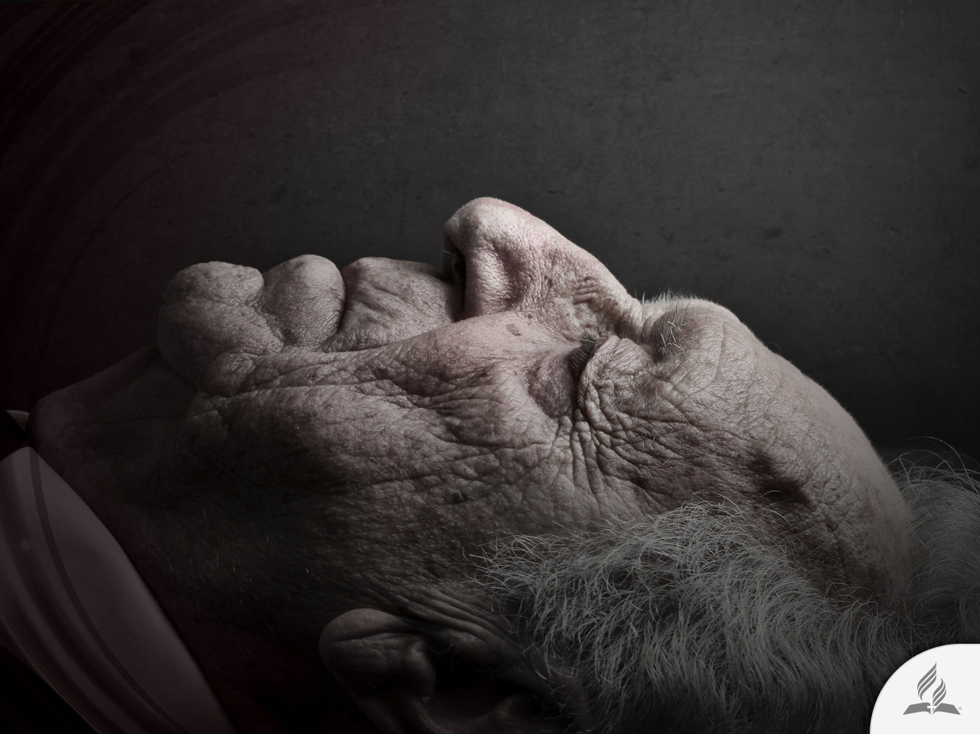
LE SOMMEIL DE LA MORT

Slide 15
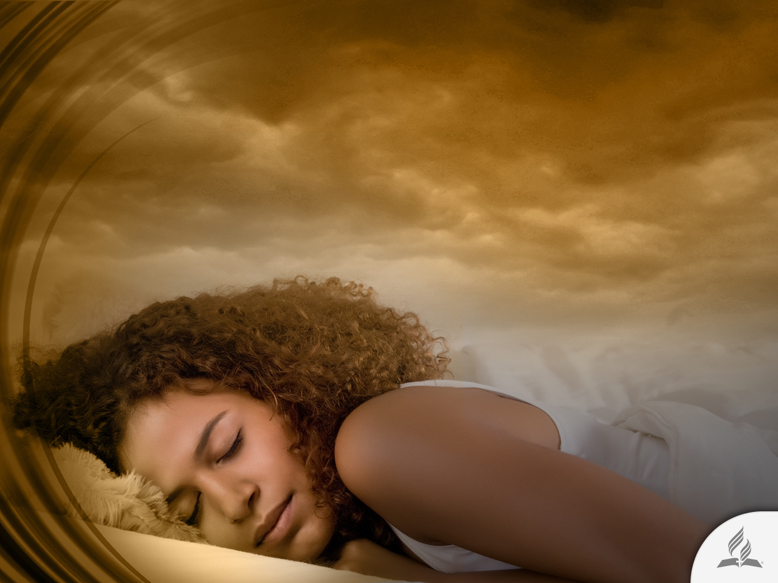
Une image de la mort
Jésus a comparé la mort au sommeil (Jean 11 : 11-14)

Slide 16
1. Ceux qui dorment sont inconscients. (Écclésiaste 9 : 6)
La conscience est la partie de l'esprit qui nous rend conscients quant à la portée morale, bonne ou mauvaise, de nos actions.
Quand quelqu'un dort, la conscience est absente.
Pour cette raison « les morts ne connaîssent rien ».

Slide 17
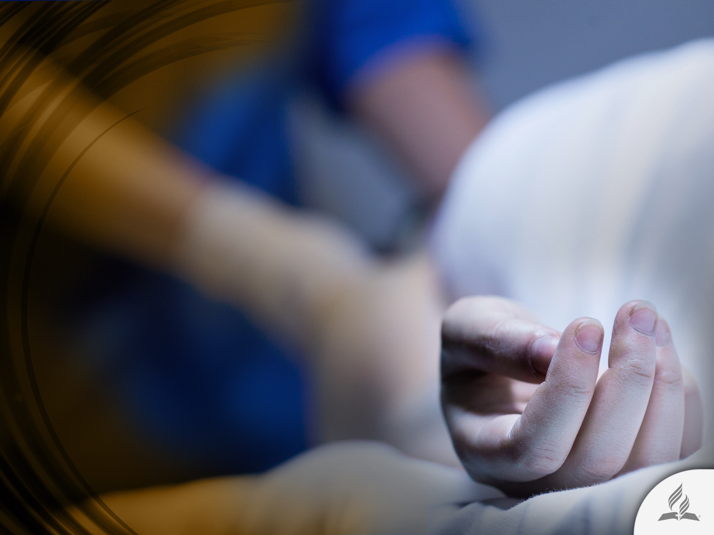
2. Pendant le sommeil, les pensées conscientes cessent. (Psaumes 146 : 4)
Les morts ne pensent pas et ne peuvent pas avoir une influence sur les vivants.
Ainsi, ils ne peuvent pas parler, entendre ou répondre les appels humains.
Il n'y a pas de contact possible entre les morts et les vivants.

Slide 18

3. Le sommeil met fi n aux activités du jour. (Écclésiaste 9 : 10)
Les morts ont finalisé leurs activités sur cette terre.
Il ne se trouvent ni dans un bon endroit, au service de Dieu, ni dans un mauvais endroit où ils seraient punis.
Ils se reposent juste.

Slide 19
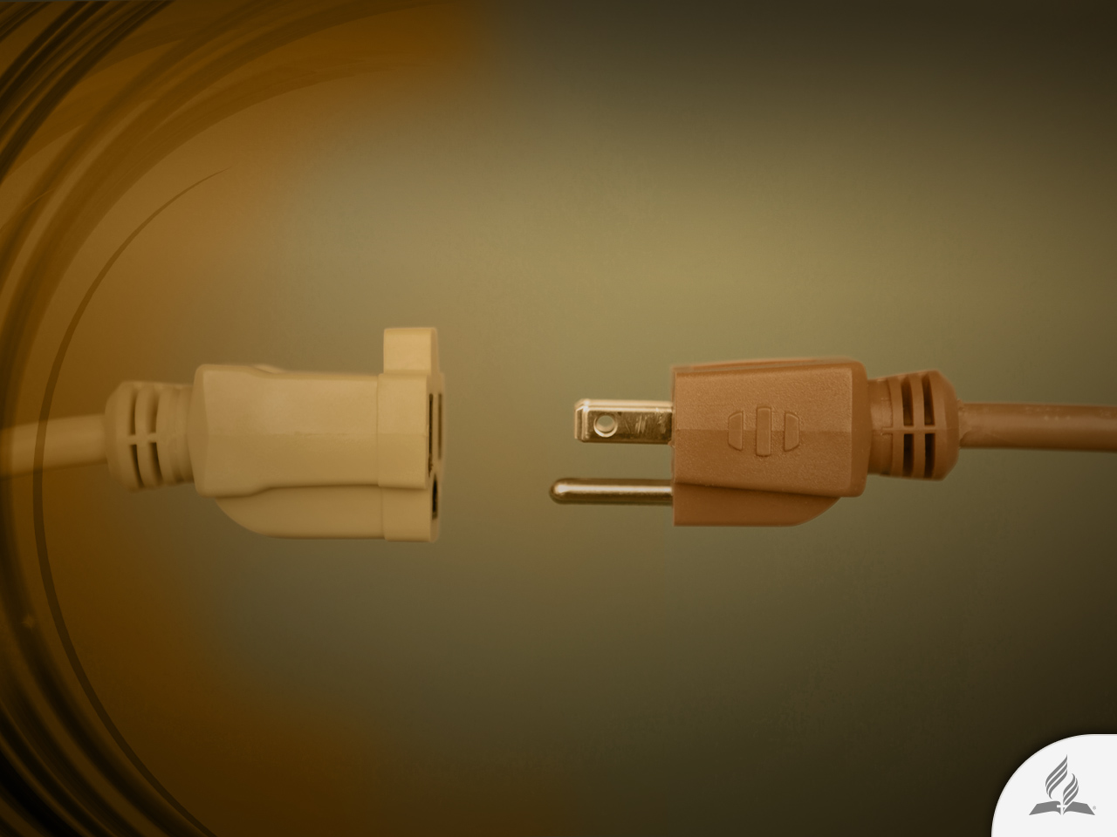
4. Le sommeil nous sépare de ceux qui sont éveillés et de leurs activités.
(Écclésiaste 9 : 6)
Les morts ne savent pas si nous les adorons ou si nous essayons de nous communiquer avec eux.
Ils ne peuvent pas nous aider à résoudre nos problèmes.

Slide 20
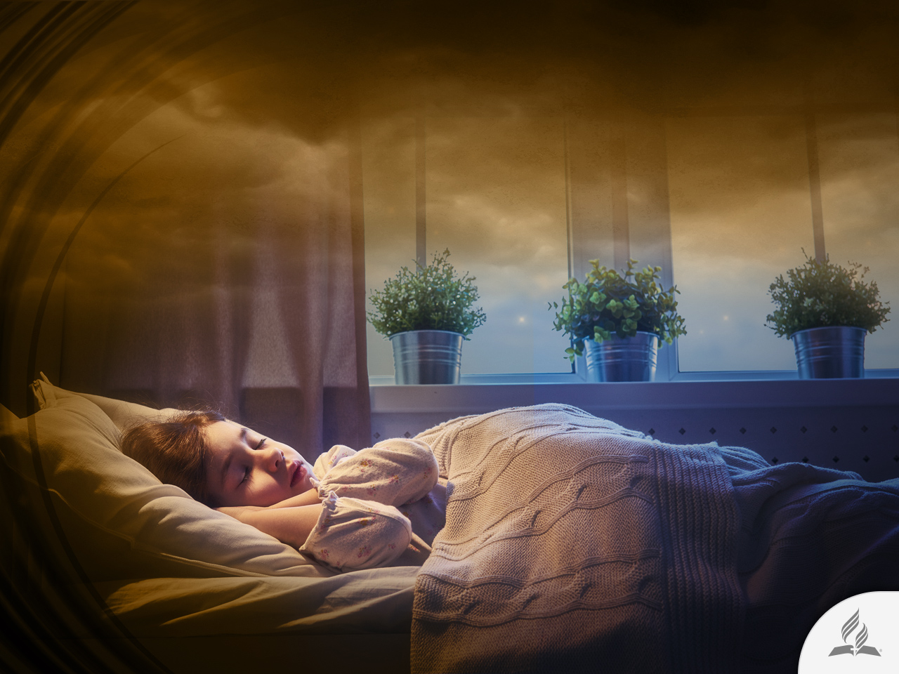
5. Le sommeil normal rend inactives les émotions conscientes. (Ecclésiaste 9 : 6)
Les morts ne souffrent pas, ne se plaignent pas ni peuvent être affectés par nos larmes ou pétitions.
Pour cette raison, ils ne peuvent répondre à personne.

Slide 21
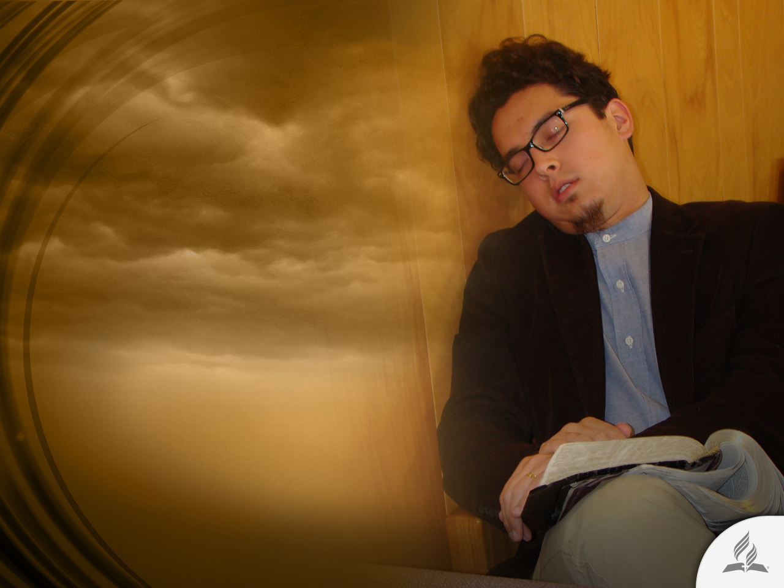
6. Pendant le sommeil, les êtres humains ne louent pas Dieu. (Psaumes 115 : 17)
Les morts ne sont pas au ciel, chantant et adorant Dieu ; ils ne sont pas en enfer souffrant un tourment éternel.
Ils sont inconscients, comme s'ils dormaient.

Slide 22
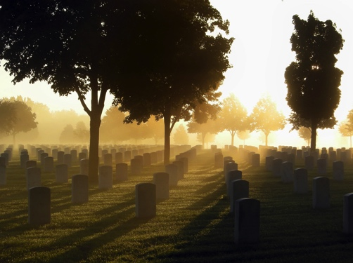
7. Le sommeil suppose un réveil.
(Jean 5 : 28-29)
Tous les morts seront réveillés un jour bien pour :
  La résurrection de la vie
  ou
  la résurrection de la condamnation.
  La résurrection est la restauration de la vie, après la mort, y compris de l'essence de leur être et de leur personnalité.

Slide 23
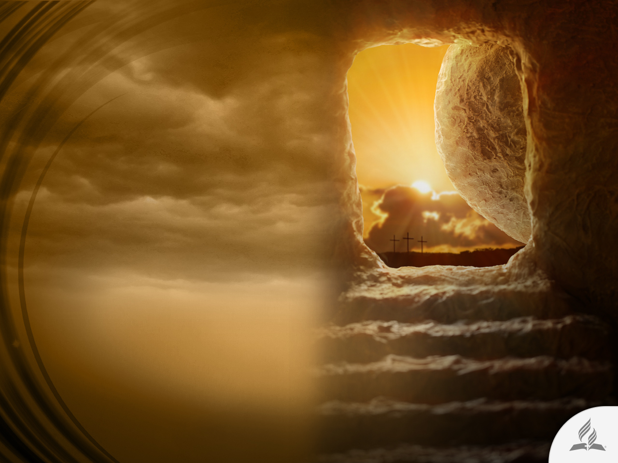
L'ESPOIR DE LA RÉSURRECTION

Slide 24
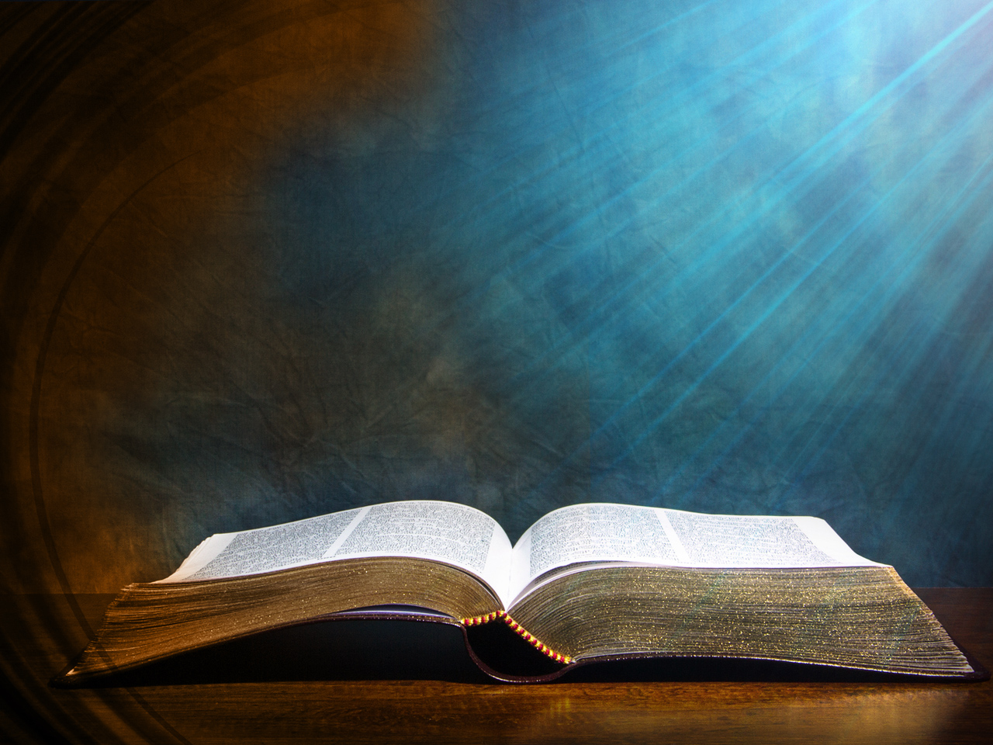
La promesse de sa venue
« Que votre coeur ne se trouble point. Croyez en Dieu, et croyez en moi. Il y a plusieurs demeures dans la maison de mon Père. Si cela n'était pas, je vous l'aurais dit. Je vais vous préparer une place. Et, lorsque je m'en serai allé, et que je vous aurai préparé une place, je reviendrai, et je vous prendrai avec moi, afin que là où je suis vous y soyez aussi. » (Jean 14 :1-3)

Slide 25
La certitude de la résurrection
« Et si Christ n'est pas ressuscité, notre prédication est donc vaine, et votre foi aussi est vaine. Il se trouve même que nous sommes de faux témoins à l'égard de Dieu, puisque nous avons témoigné contre Dieu qu'il a ressuscité Christ, tandis qu'il ne l'aurait pas ressuscité, si les morts ne ressuscitent point. Car si les morts ne ressuscitent point, Christ non plus n'est pas ressuscité. Et si Christ n'est pas ressuscité, votre foi est vaine, vous êtes encore dans vos péchés. » (1 Corinthiens 15 :14-17)

Slide 26
Qui a vu au Jésus ressuscité ?
Les gardiens de la tombe
(Matthieu 28 : 4)
Les femmes qui allaient l'embaumer (v. 9, 10)
Marie de Magdala
(Jean 20 : 11-18)
Simon Pierre
(Luc 24 : 34 ; 1 Corinthiens 15 : 5)
Deux disciples sur la voie d'Emmaüs (Luc 24 :13-31 ; Marc 16 : 12, 13)

Slide 27
Le temps de la résurrection
« Car le Seigneur lui-même, à un signal donné, à la voix d'un archange, et au son de la trompette de Dieu, descendra du ciel, et les morts en Christ ressusciteront premièrement. Ensuite, nous les vivants, qui serons restés, nous serons tous ensemble enlevés avec eux sur des nuées, à la rencontre du Seigneur dans les airs, et ainsi nous serons toujours avec le Seigneur. » (1 Thessaloniciens 4 :16-17)

Slide 28
Sommaire
Selon la Bible, l'âme est une partie intrinsèque de l'être humain. L'âme est un être vivant.
Les êtres humains n'ont pas une âme ; ils sont une âme.
Selon la Bible, seul Dieu possède l'immortalité. Les êtres humains recevront l'immortalité quand le Christ retournera sur ce monde.
Jésus a comparé la mort au sommeil parce que lorsque quelqu'un dort, la conscience est absent. Les morts ne peuvent pas communiquer avec les vivants.
Les morts se réveilleront le jour où Jésus retournera sur Terre.

Slide 29
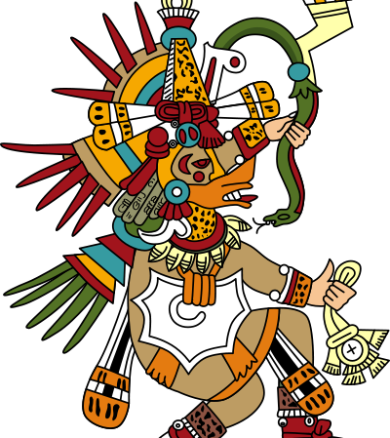
Une vieille espérance
Les Aztèques, un tribu indienne mexicaine, a une tradition selon laquelle le Quetzalcoatl le blanc, un dieu bon et gracieux venu sur terre pour enseigner aux gens les arts domestiques, retournerait après de nombreux siècles et les amènerait à une terre qui serait la demeure des dieux, un lieu du plus grand et éternel bonheur.

Slide 30
Une vieille espérance
Ceci explique l'admiration inspirée par las conquérant espagnols.
Ayant la peau blanche et une barbe, ils étaient considérés comme les descendants du Dieu Blanc.

Slide 31
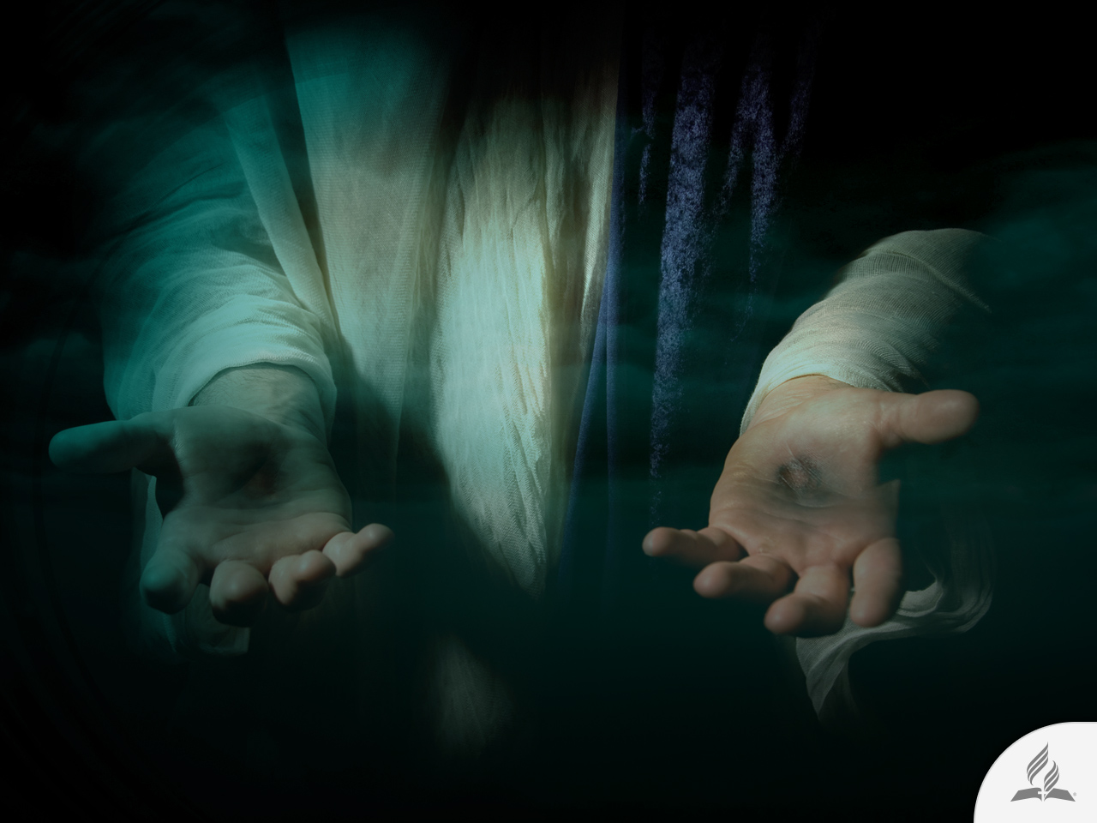
Ma décision
« Jésus lui dit : Je suis la résurrection et la vie. Celui qui croit en moi vivra, quand même il serait mort. » (Jean 11 : 25)
Êtes-vous prêt à accepter cette promesse que Jésus vous fait ?

Slide 32
Le sujet suivant :
UN NOUVEL ORDRE MONDIAL ?
L'ombre d’un nouvel ordre mondial
En quête de paix
Une nouvelle tentative d’unité mondiale
Il n’y a pas de temps à perdre

